Slide 1
PROJETO PARQUE DE DIVERSÃO ECOLÓGICO
Plano diretor de desenvolvimento de apresentação de conceito e ideias.
Anilom Kalil Molina
20/07/2021

Slide 2
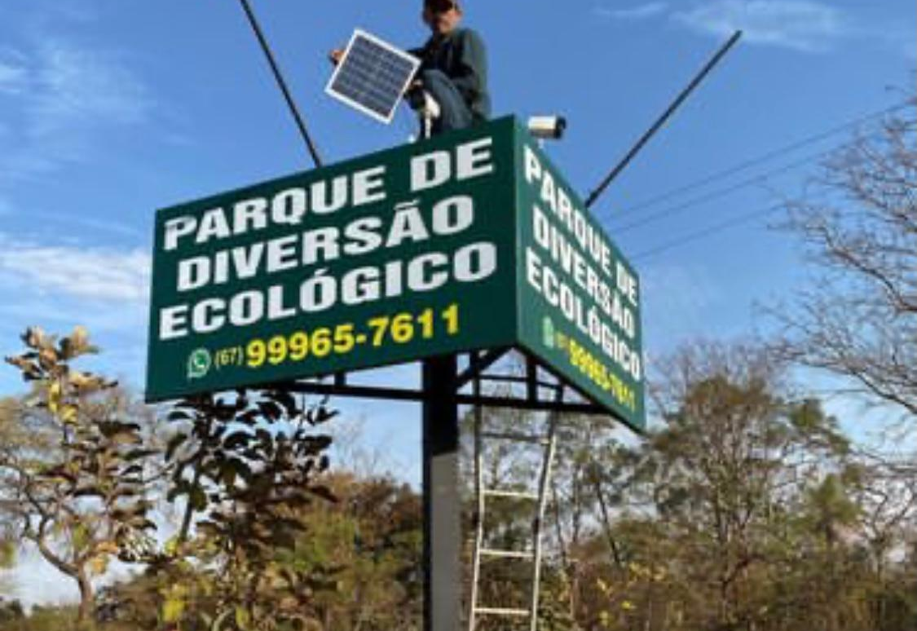

Slide 3
1. Apresentação de Ideias e conceitos. 2. Área Verde 3. Mini Cidade 4. Aula de Educação Ambiental 5. Borboletario 6. Bola Zorb 7. Piscina para eventos fechados (Piscina Privativa) 8. Restaurante 9. Estacionamento 10.Hotel Boutique Tropical Chic 11.Loja de Roupas e Acessórios 12.Piscina (The beach) 13.Labirinto Gigante 14.Bambu Bar

Slide 4
1. Apresentação de Ideias e Conceitos
Parque de Diversão Ecológico consiste em trazer para o Brasil o conceito único em entretenimento para eventos em um espaço aberto com palco de show montado em mega piscina de 2.000 metros quadrados com bar molhado e camarotes, agregando gastronomia regional e exótica com muito lazer em estilo resort unindo a natureza em uma área urbana de 50 mil metros quadrados, localizado atrás da UCDB (Universidade Católica Dom Bosco).
Com a intenção de se tornar referencia Internacional em aproveitamento de espaço verde, coexistindo preservação ambiental e recreação para fomentar o turismo sustentável, atraindo um publico de todas as idades e pessoas em busca de contato com a natureza interessadas em gastronomia, eventos culturais e muito lazer.
Espaço aberto com capacidade para 8 mil pessoas.
Sustentável, gerando mais de 400 empregos direto.
Com investimento de mais de 4 milhões de reais a franquia “Parque de Diversão Ecológico” traz ao Brasil um conceito único e inovador no que há de mais moderno em entretenimento, a unção entre natureza e cultura.

Slide 5
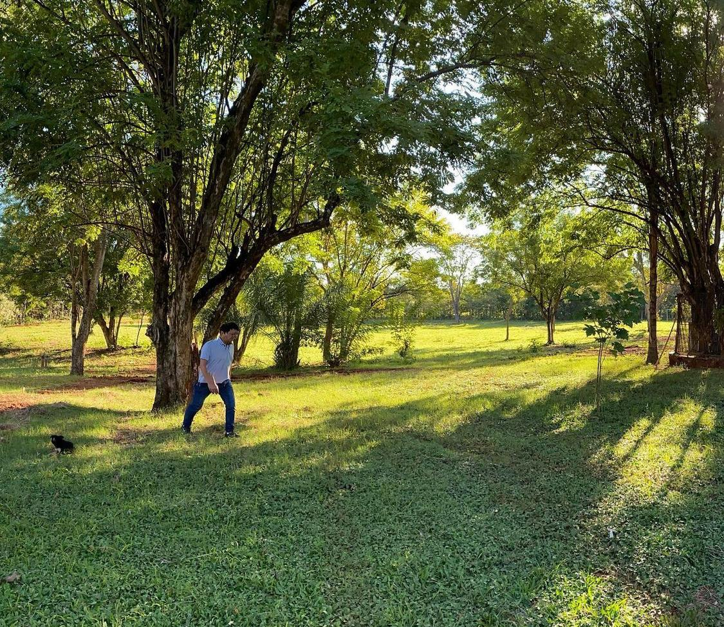
2. Área Verde
Usufruindo de uma excelente localização em meio a uma área de preservação ecológica o Parque de Diversão Ecológico trará uma vasta área repleta de flores e plantas ornamentais, fazendo seus jardins um espetáculo a parte, além de ter conservado as arvores já existentes criando um ambiente perfeito para as pessoas que buscam o contato direto com natureza a harmonia e paz que o local transmite.

Slide 6
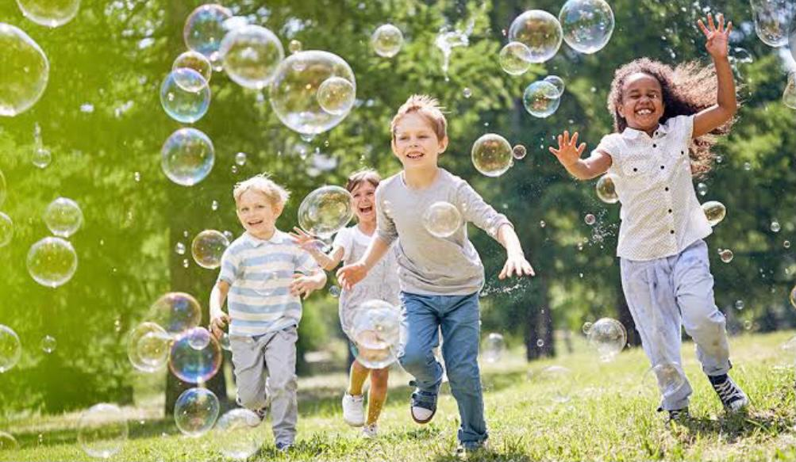
3. Mini Cidade
Espaço dedicado as crianças para muita brincadeira e socialização junto a outras crianças em uma área de 300 metros quadrados sobre a sombra das arvores os pais poderão desfrutar de momentos de qualidade com seus filhos em uma pequena cidade montada para desenvolver a criatividade

Slide 7
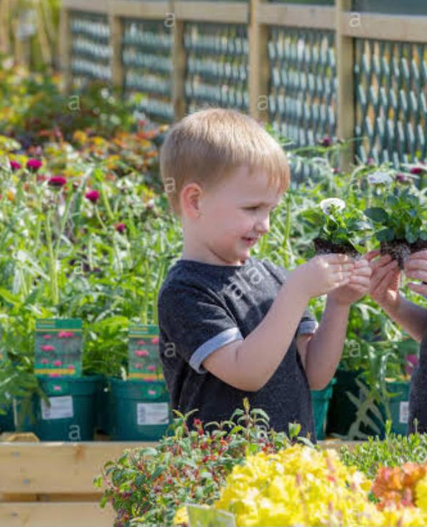
4. Aula de Educação Ambiental
Com intuito de ensinar sobre fauna e flora regional de uma maneira sustentável as crianças aprenderão com seus monitores sobre cultivo em hortas, espécies de arvores e passaros com passeio na mata e trilha ao redor do Parque.

Slide 8
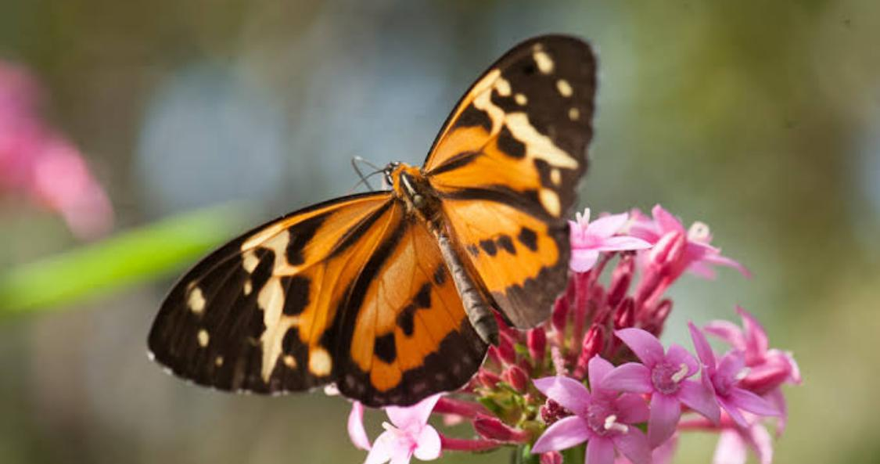
5. Boboletario
Em um espaço de 500 metro quadrados será possível estudar e admirar nossas espécies de borboletas locais em um jardim voltado pra a alimentação de beija-flores e borboletas.

Slide 9
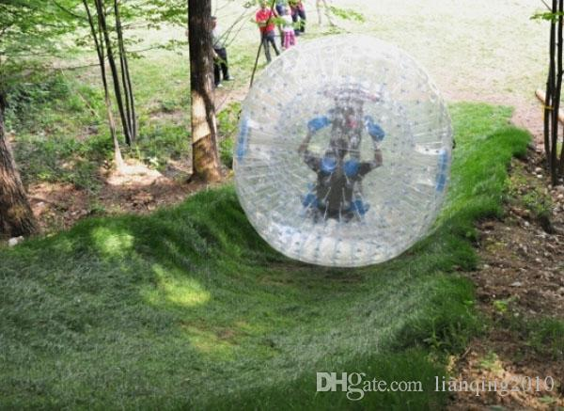
6. Bola Zorb
Uma atração diferente, divertida e única para toda família.
Consiste em uma bola inflável de plástico que contem 3 metros de diâmetro com a capacidade para 4 pessoas, a pista de 500 metros de grama com uma rampa de contenção ao final, uma experiencia com muita adrenalina e segurança

Slide 10
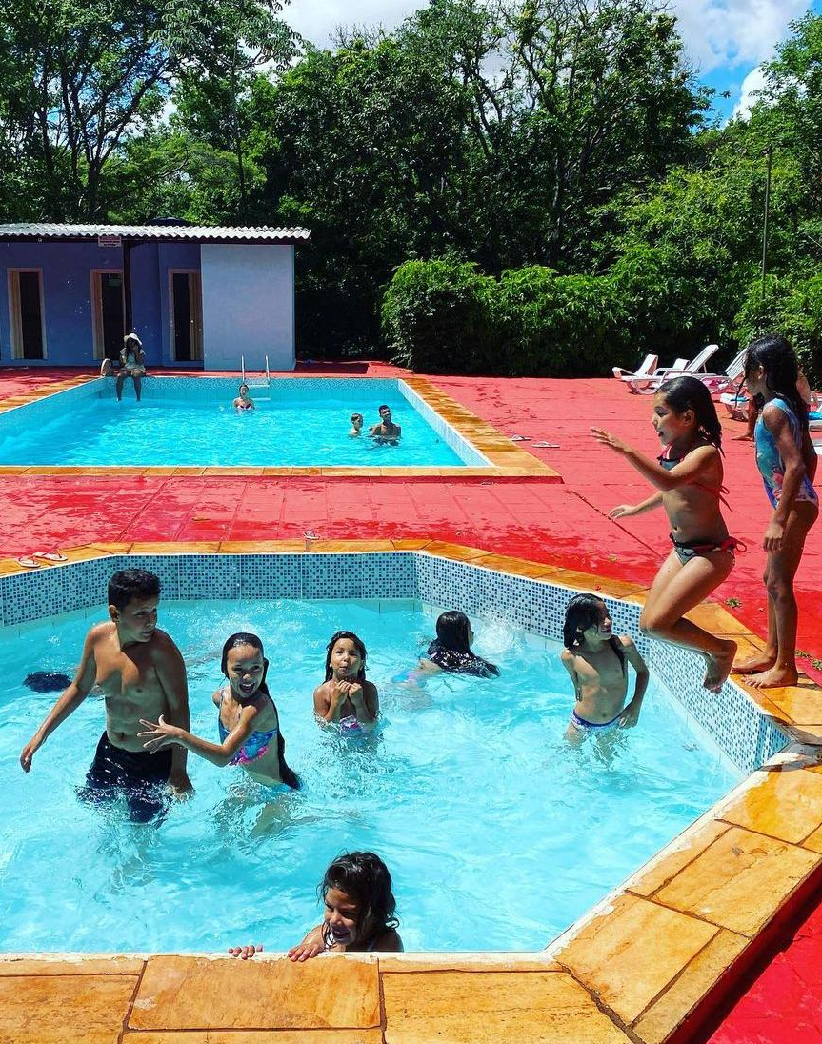
7. Piscina para Eventos Privados
Área de piscina cercada exclusiva para eventos privados conta com uma piscina de 12 metros. A área contém dois banheiros, chuveiros, churrasqueiras, deck para shows e uma piscina infantil.

Slide 11
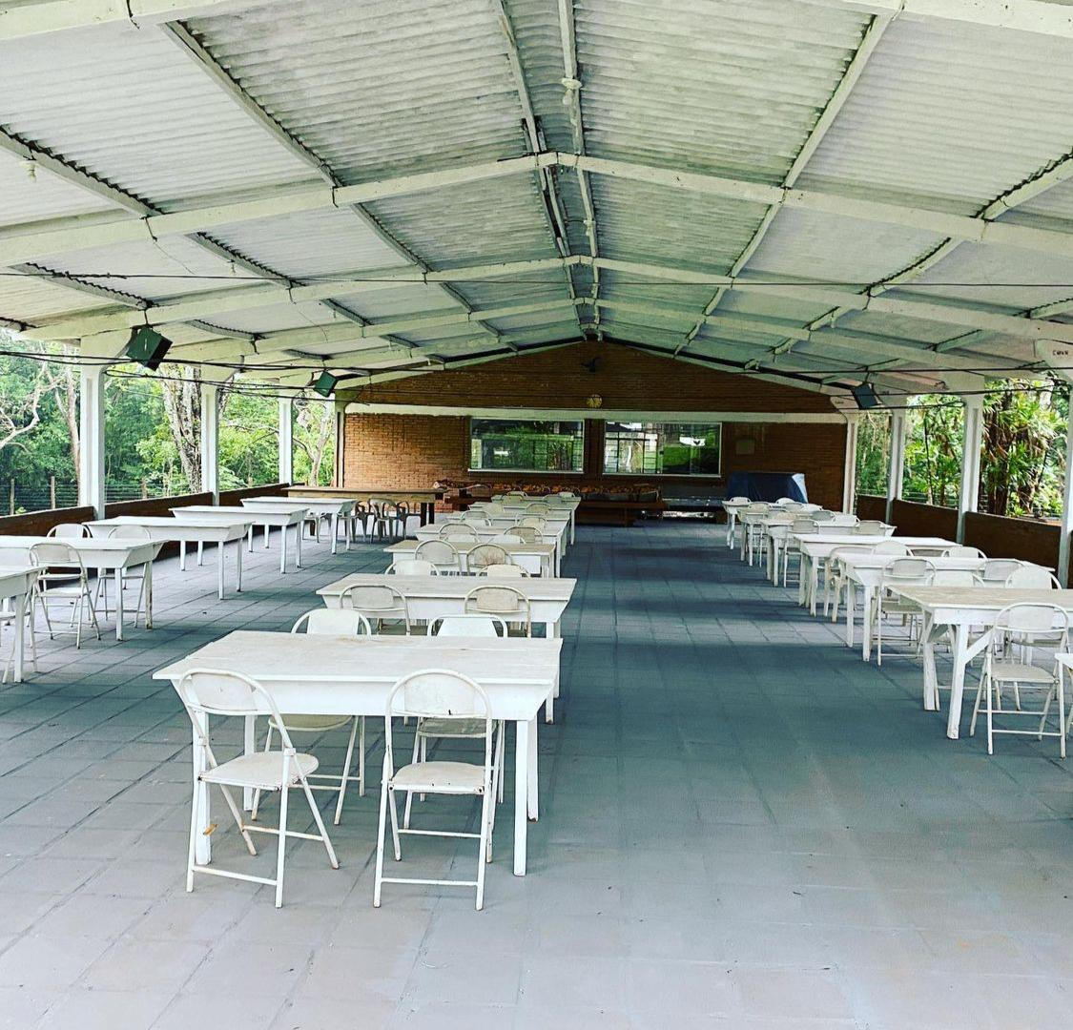
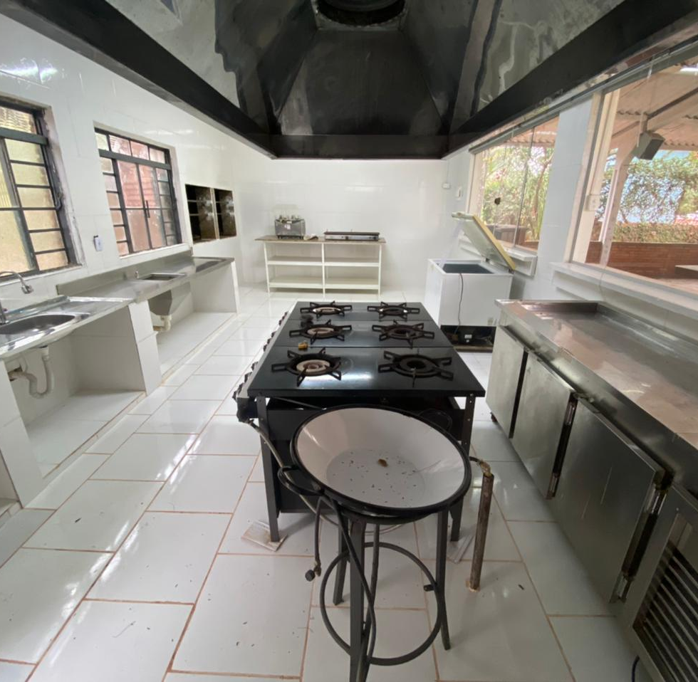
8. Restaurante
Trazendo a culinária regional com uma pitada de excentricidade em pratos contemporâneos de uma forma temática, variando conforme os temas, nosso restaurante atende as mais rigorosas normas de vigilância sanitária, além de possuir uma vista ampla do interior da cozinha para que todos transitem no restaurante, demostrando asseio e respeito aos clientes.

Slide 12
9. Estacionamento
Sendo a principal entrada e saída de acesso ao parque o estacionamento tem como objetivo garantir um rápido acesso através de uma área com capacidade para mil carros dividido em duas áreas para uma melhor mobilidade em embarque e desembarque de passageiros.
Área conta com calçada pavimentada de acesso para a acessibilidade além de ser bem sinalizada e iluminada para eventos noturnos com vias amplas para manobras.

Slide 13
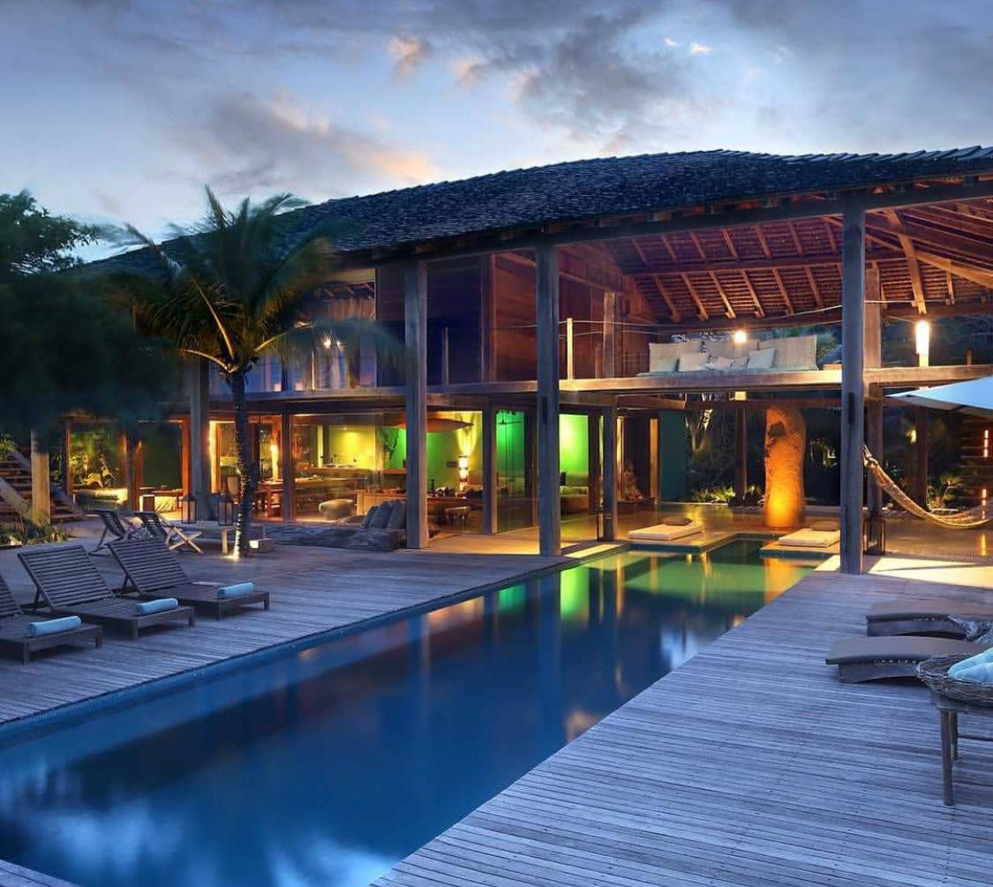
10. Hotel Boutique Tropical Chic
Com previsão de inicio para as obras em Maio de 2022 o hotel contará com oito quartos em uma área com vista para a piscina e planície, para uma experiencia de hospedagem em meio a muito verde e animais silvestres.

Slide 14
11. Loja de Roupas e Acessórios
Para uma melhor comodidade aos clientes o parque oferecerá uma loja exclusiva de souvenirs personalizados e roupas de banho além de acessórios e brinquedos, venda de flores e plantas ornamentais.

Slide 15
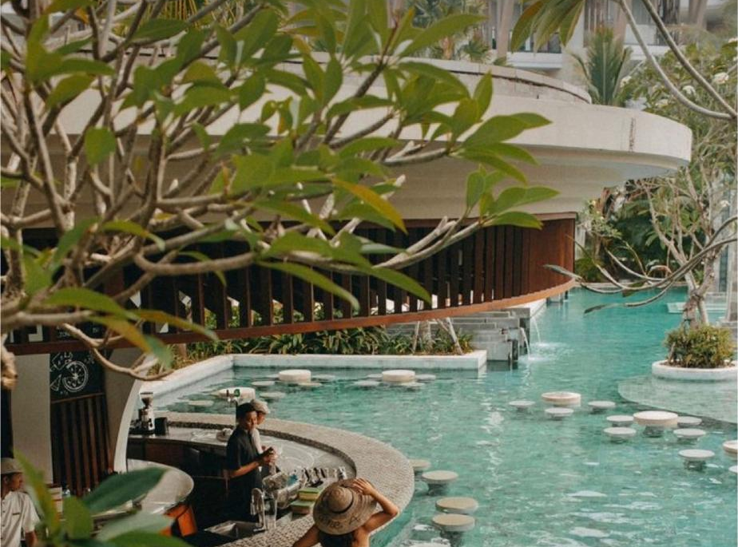
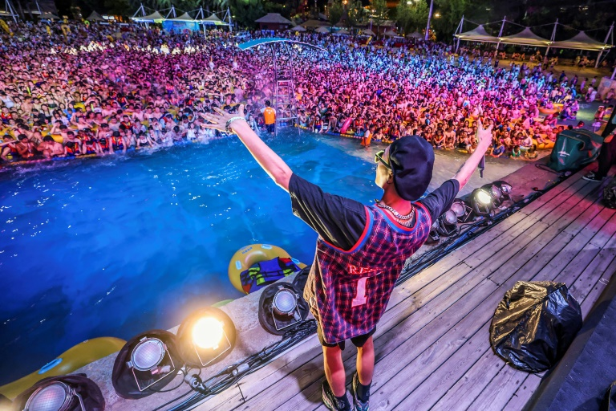
12. Piscina (The beach)
Com um conceito inovador em eventos e recreação aquática em estilo resort “ The beach” traz ao Brasil uma piscina modelo “Praia mediterrâneo” com quase 2 mil metros quadrados e capacidade para 2 milhões de litros de água, a piscina conta com o palco para shows, camarotes bar molhado, lanchonete, caverna temática, uma segunda piscina no pavimento superior com borda infinita além de ter ao seu lado duas quadras de vôlei na areia. ,
A vista deslumbrante de uma planície verde cercada por arvores gigantes encantará seus visitantes que certamente jamais esquecerão dessa experiencia em um lugar tão único.

Slide 16
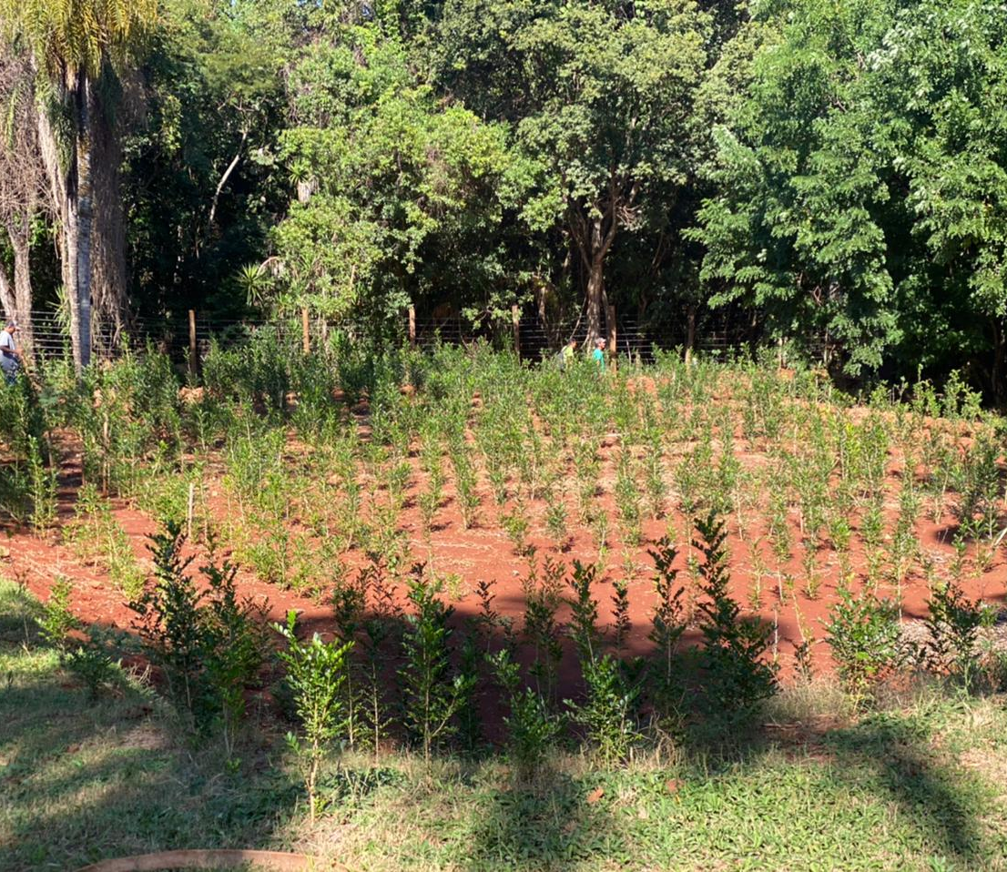
13. Labirinto Gigante
Com duas mil e quinhentas mudas de murta o Labirinto Gigante oferece a sensação e se perder em meio a um labirinto de 600 metros quadrados, equipes de resgate trabalharão duas vezes por semana.

Slide 17
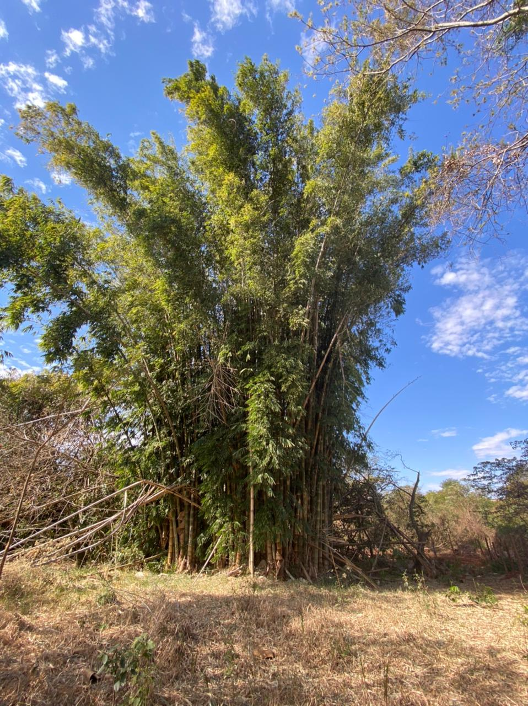
14. Bamboo Bar
Um Ambiente perfeito para reencontrar seu lado Zen com espaço de meditação, aulas de yoga e bar vegano

Slide 18
Projeto se encontra 80% concluído. 01/08/2021

